Slide 1
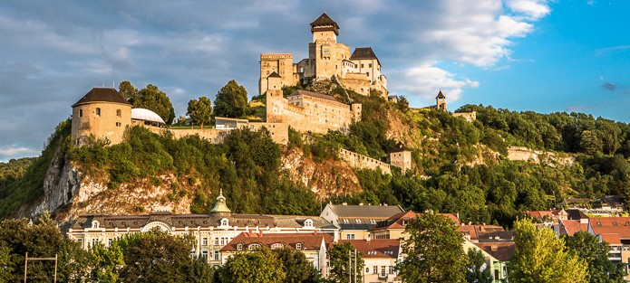
Trenčín s okolím
Vlastiveda
4. ročník

Slide 2
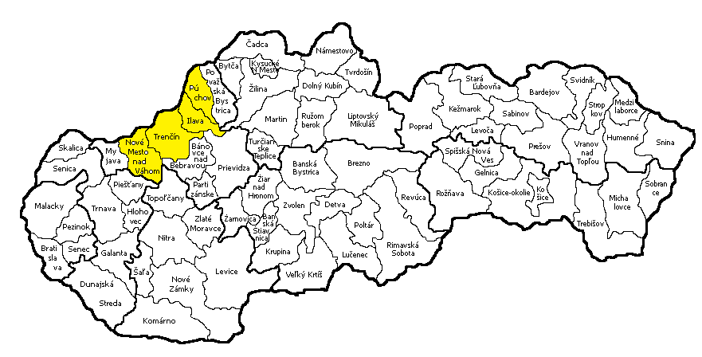
Trenčín s okolím
leží na severozápade SR,

Slide 3
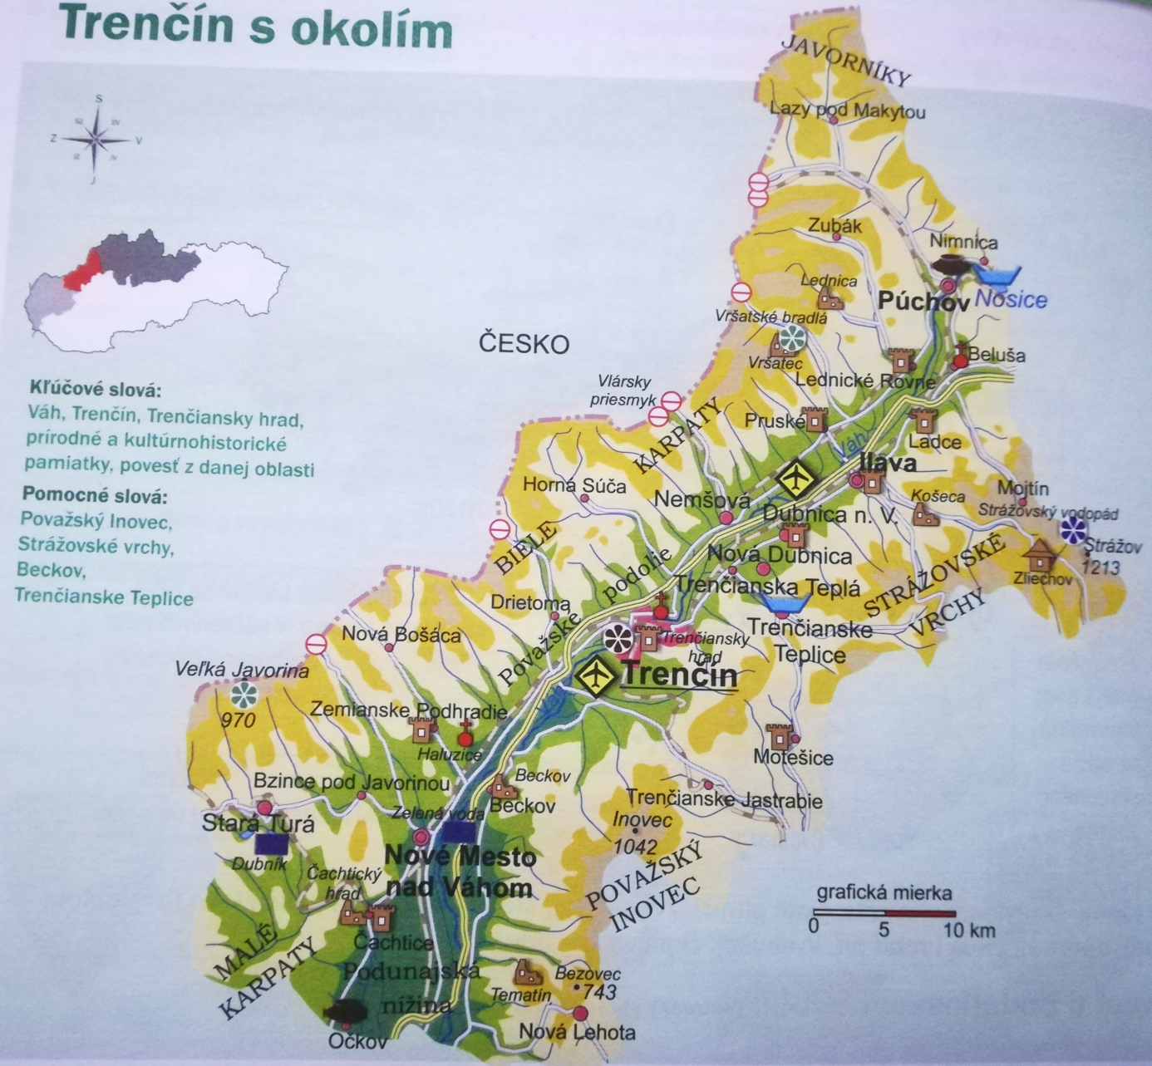
Trenčín a okolie
leží medzi pohoriami:
oblasťou preteká rieka Váh:
JAVORNÍKY
BIELE KARPATY
STRÁŽOVSKÉ
VRCHY
POVAŽSKÝ INOVEC
MALÉ
KARPATY

Slide 4
Významné mestá:
Trenčín
Púchov
Dubnica nad Váhom
Nové Mesto nad Váhom

Slide 5
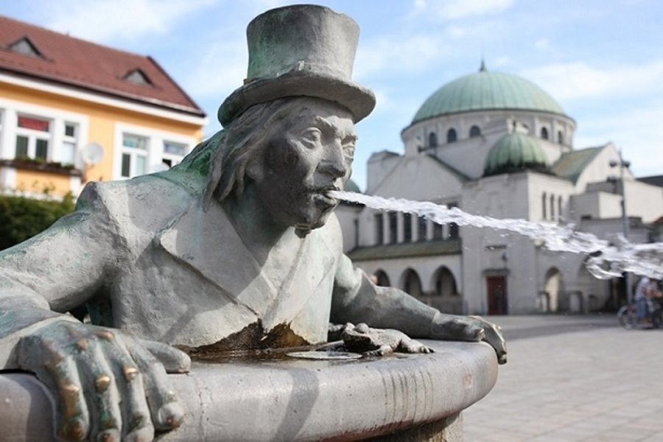
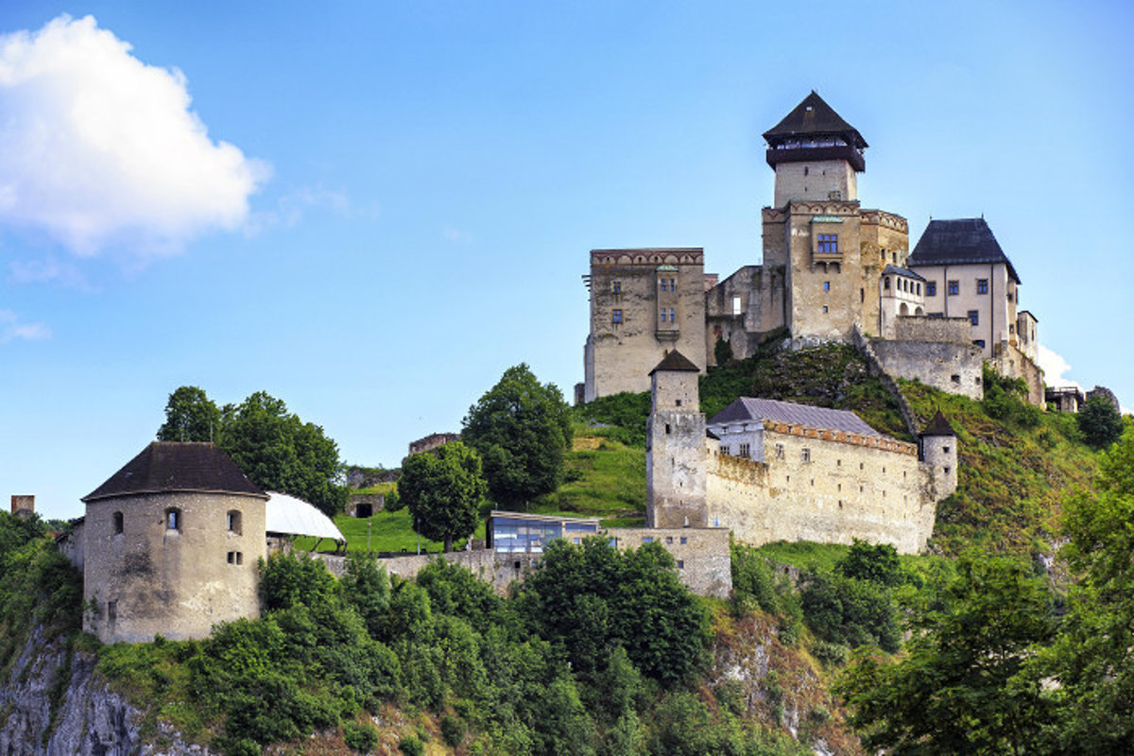
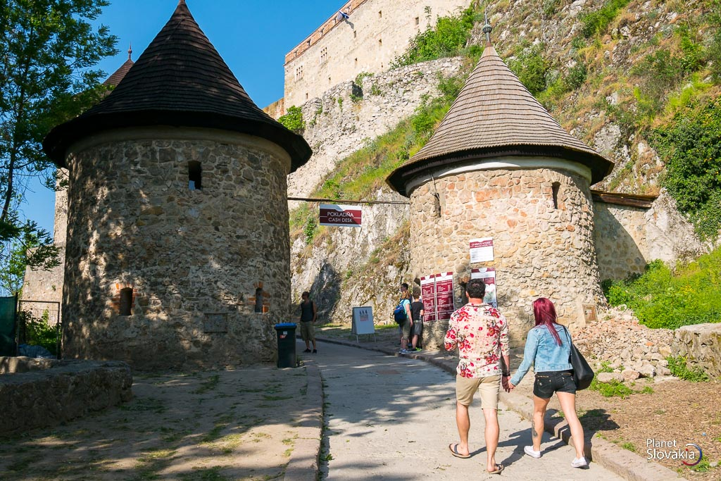
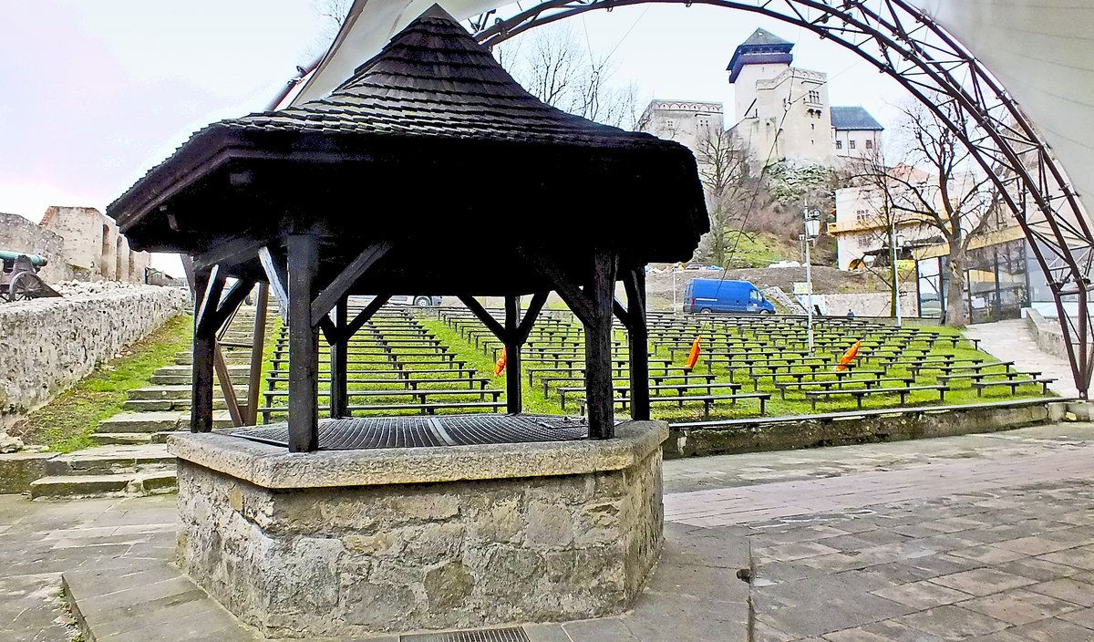
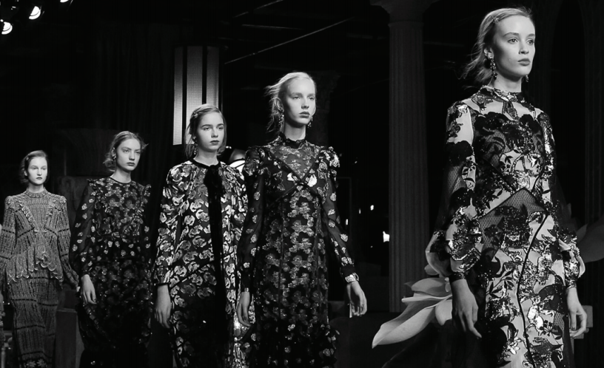
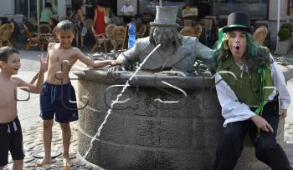
Trenčín
mesto „módy“,
Fontána Vodníka Valentína,
Trenčiansky hrad - „Studňa lásky“, (Omar a Fatima)

Slide 6
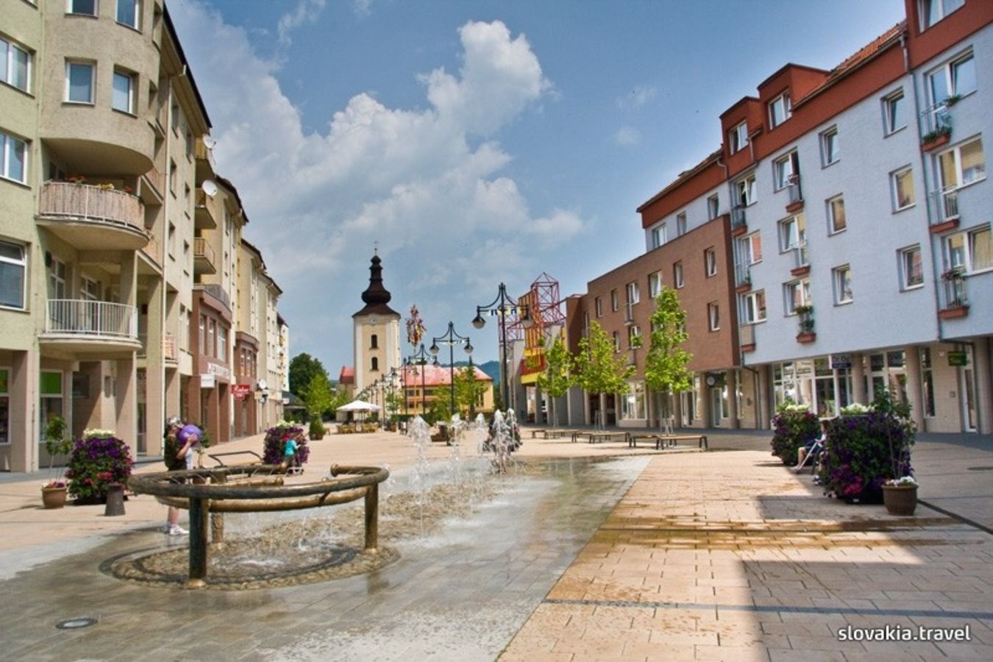
Púchov

Slide 7
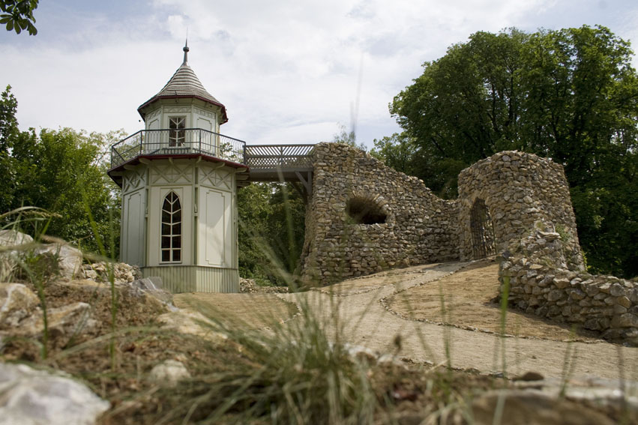
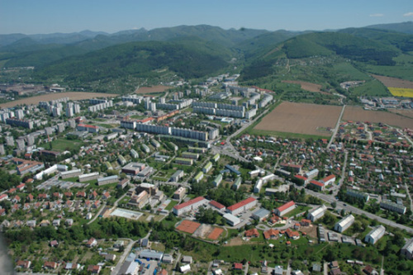
Dubnica nad Váhom

Slide 8
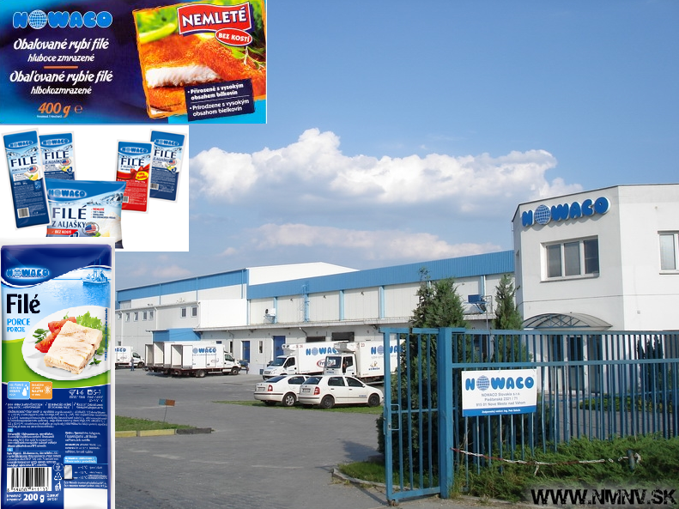
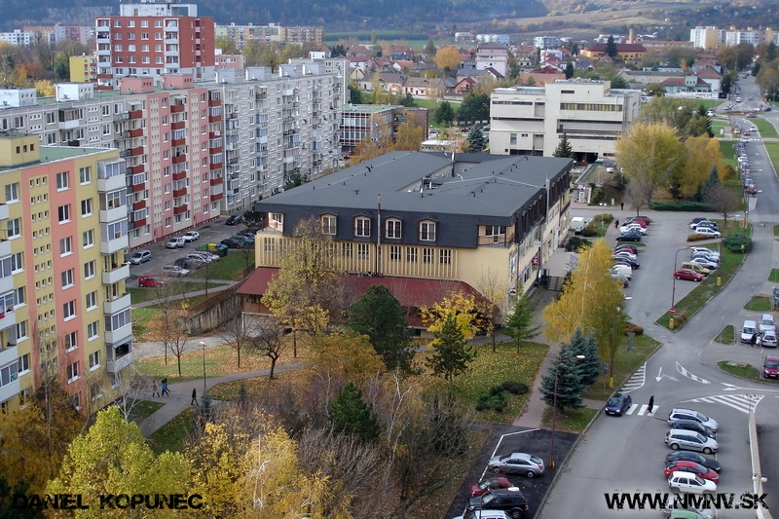
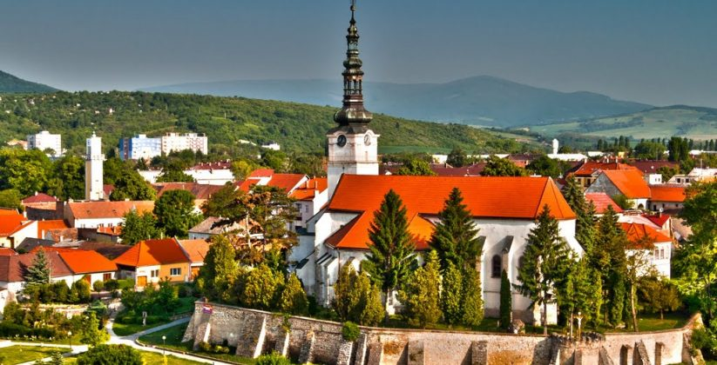
Nové Mesto nad Váhom

Slide 9
Významné turistické miesta
Čachtický hrad,
hrad Beckov
Trenčianske Teplice
Vršatecké bradlá

Slide 10
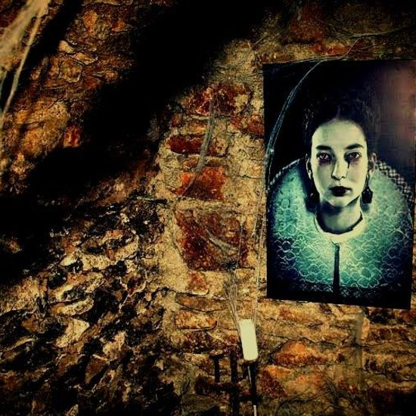
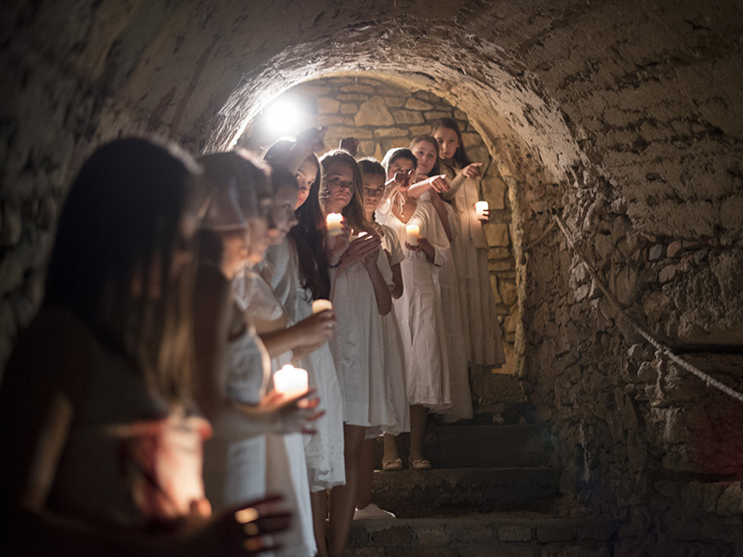
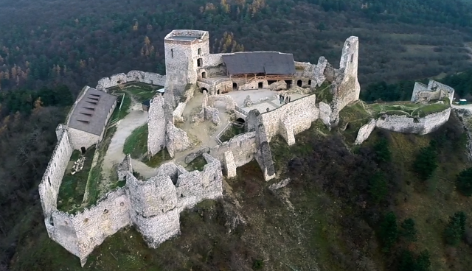
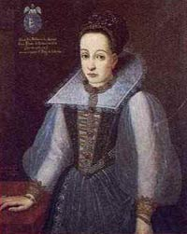
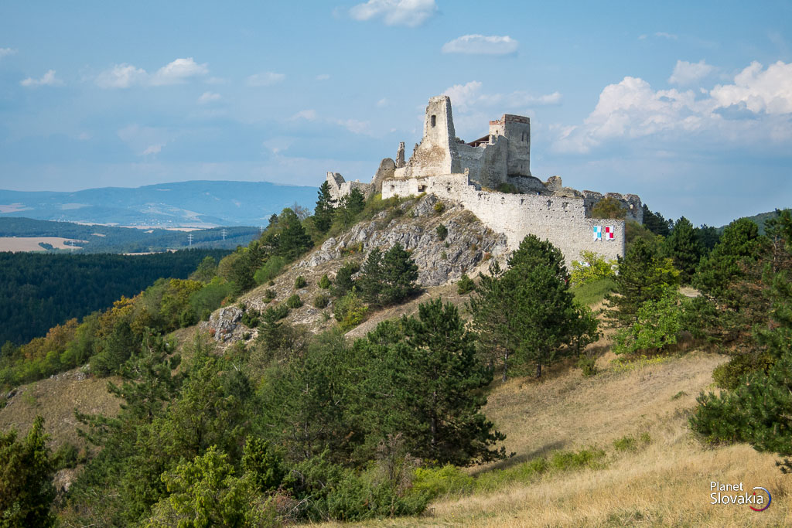
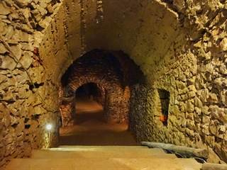
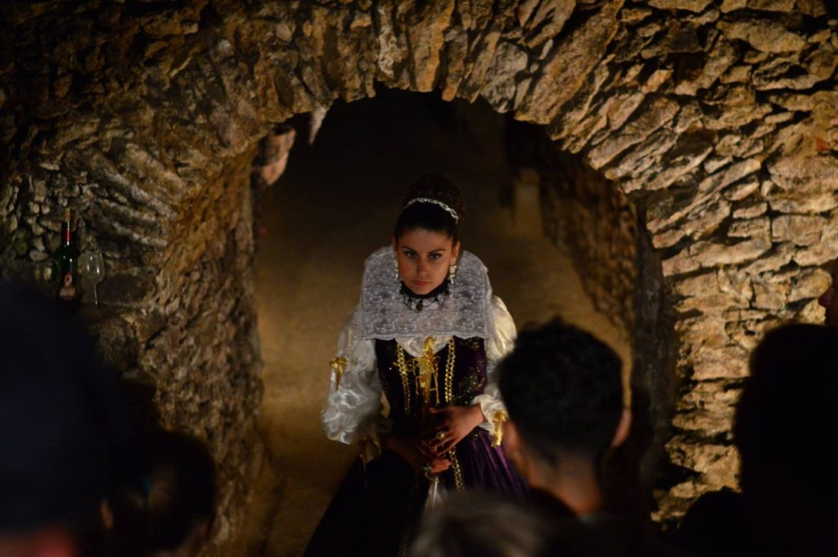
Čachtický hrad
zrúcanina hradu,
Alžbeta Báthoryová – „krvavá grófka.
Podľa legendy verila, že ak sa bude kúpať v krvi mladých panien, zostane navždy mladá.

Slide 11
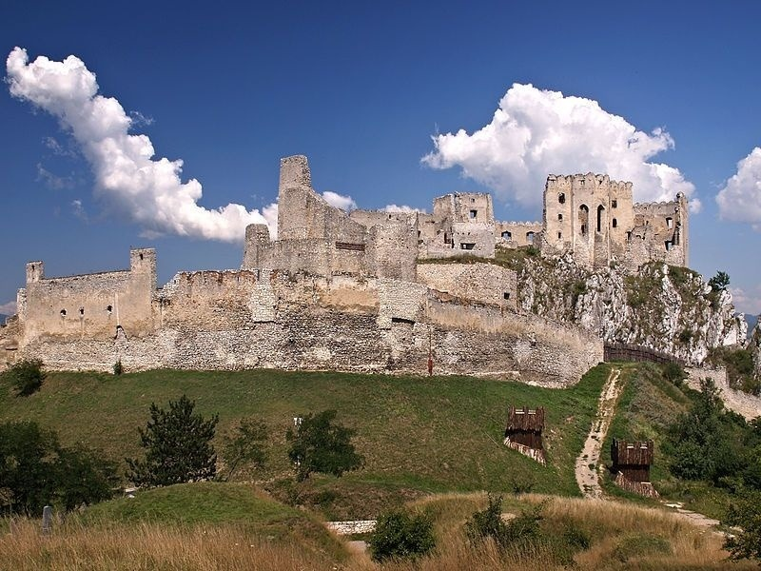
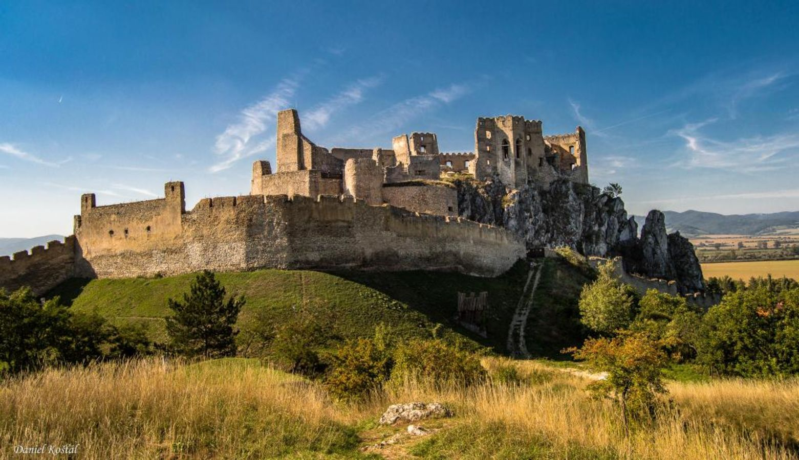
hrad Beckov
názov hradu je odvodený od mena šaša Becka, pre ktorého dal hrad vybudovať vojvoda Ctibor. Ďalšia zase hovorí o tom, že hradný pán zhodil zo skaly svojho sluhu za to, že ten mu chrániac svoje dieťa zabil jeho obľúbeného psa. Sluha pri páde zo skaly zakričal, že sa v smrti stretnú do roka a do dňa. A ako povesť hovorí, presne v tomto čase hradného pána uštipla vretenica a on slepý spadol do priepasti.

Slide 12
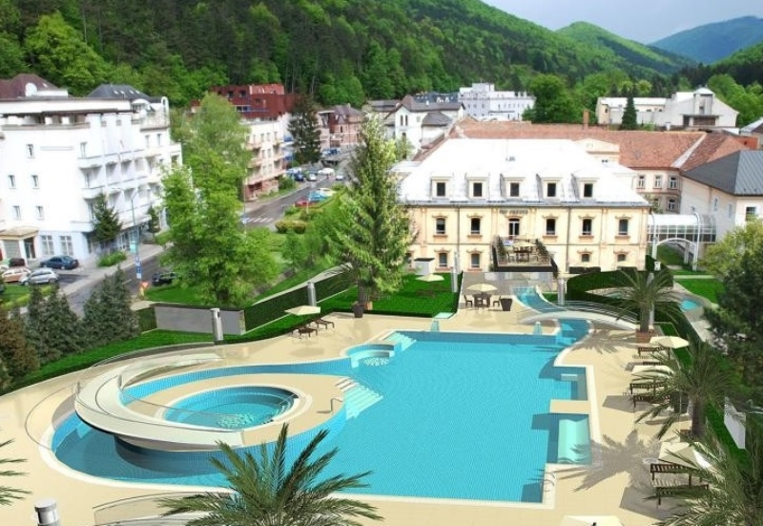
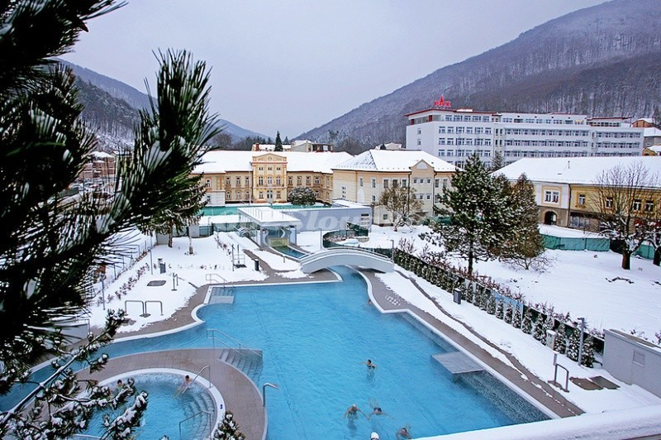
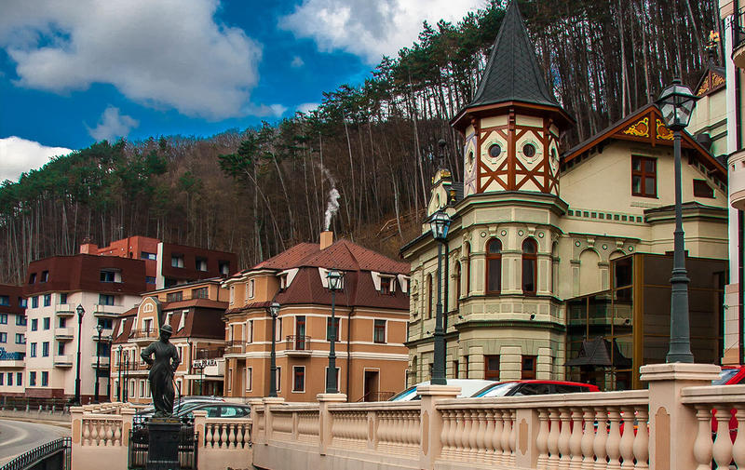
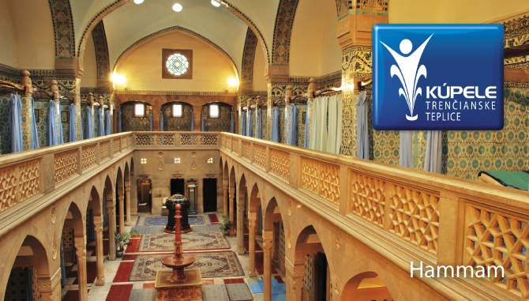
Trenčianske Teplice
vyhľadávané kúpele na Slovensku,

Slide 13
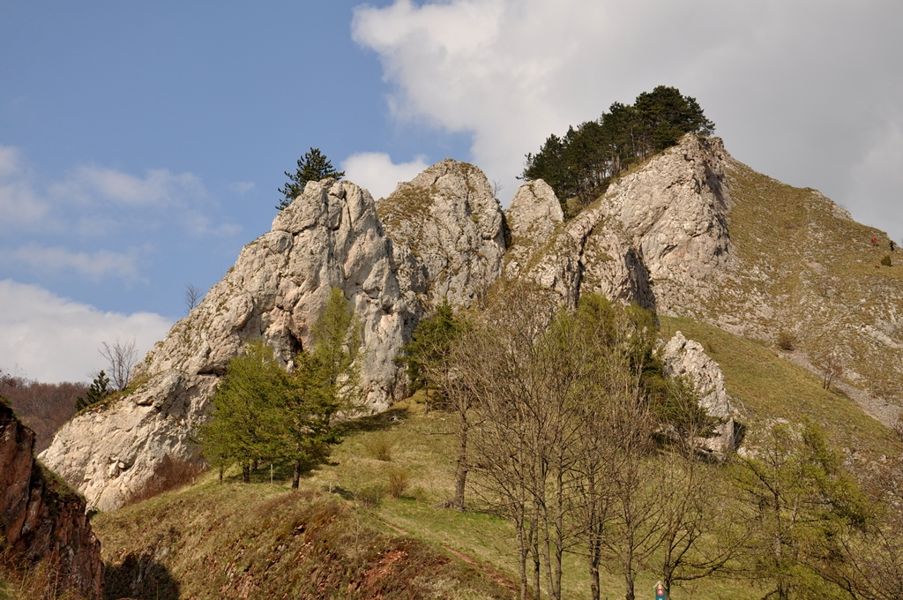
Vršatecké bradlá
Prírodná rezervácia tvorená dlhým skalnatým hrebeňom - skalných veží vykúkajúcich z lesnej zelene pútajúcich pozornosť turistov.

Slide 14
Ďakujem za pozornosť
Zdroje:
Vlastiveda pre štvrtákov, pracovná učebnica 1.časť
Obrázky:
https://fici.sme.sk/c/20432965/kviz-v-ktorych-slovenskych-mestach-striekaju-tieto-fontany.html
http://www.vypadni.sk/sk/cachticky-hrad
http://slovakia.travel/hrad-beckov
http://www.spyridos.com/vrsatske-bradla/
https://www.webnoviny.sk/boris-hanecka-oblieka-moderne-cisarovne/makyta-jpg/
https://spravy.pravda.sk/ekonomika/clanok/295560-continental-uz-buduje-novu-vyrobnu-v-puchove/
https://www.sadmi.sk/krasy-dubnice-nad-vahom/

